Slide 1

SEPTEMBRE 2020
LUNDI lundi lundi | MARDI mardi mardi | MERCREDI mercredi mercredi | JEUDI jeudi jeudi | VENDREDI vendredi vendredi | SAMEDI samedi samedi | DIMANCHE dimanche dimanche
 | 1 | 2 | 3 | 4 | 5 | 6
7 | 8 | 9 | 10 | 11 | 12 | 13
14 | 15 | 16 | 17 | 18 | 19 | 20
21 | 22 | 23 | 24 | 25 | 26 | 27
28 | 29 | 30
rentrée

Slide 2


OCTOBRE 2020
LUNDI lundi lundi | MARDI mardi mardi | MERCREDI mercredi mercredi | JEUDI jeudi jeudi | VENDREDI vendredi vendredi | SAMEDI samedi samedi | DIMANCHE dimanche dimanche
 |  |  | 1 | 2 | 3 | 4
5 | 6 | 7 | 8 | 9 | 10 | 11
12 | 13 | 14 | 15 | 16 | 17 | 18
19 | 20 | 21 | 22 | 23 | 24 | 25
26 | 27 | 28 | 29 | 30 | 31
halloween

Slide 3
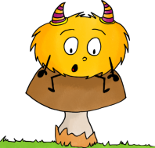

NOVEMBRE 2020
LUNDI lundi lundi | MARDI mardi mardi | MERCREDI mercredi mercredi | JEUDI jeudi jeudi | VENDREDI vendredi vendredi | SAMEDI samedi samedi | DIMANCHE dimanche dimanche
 |  |  |  |  |  | 1
2 | 3 | 4 | 5 | 6 | 7 | 8
9 | 10 | 11 | 12 | 13 | 14 | 15
16 | 17 | 18 | 19 | 20 | 21 | 22
23 | 24 | 25 | 26 | 27 | 28 | 29
30
armistice 1918

Slide 4
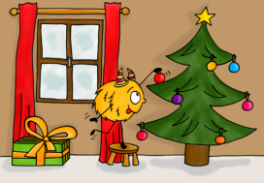
DÉCEMBRE 2020
LUNDI lundi lundi | MARDI mardi mardi | MERCREDI mercredi mercredi | JEUDI jeudi jeudi | VENDREDI vendredi vendredi | SAMEDI samedi samedi | DIMANCHE dimanche dimanche
 | 1 | 2 | 3 | 4 | 5 | 6
7 | 8 | 9 | 10 | 11 | 12 | 13
14 | 15 | 16 | 17 | 18 | 19 | 20
21 | 22 | 23 | 24 | 25 | 26 | 27
28 | 29 | 30 | 31
noël

Slide 5
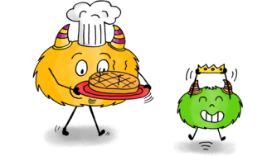
JANVIER 2021
LUNDI lundi lundi | MARDI mardi mardi | MERCREDI mercredi mercredi | JEUDI jeudi jeudi | VENDREDI vendredi vendredi | SAMEDI samedi samedi | DIMANCHE dimanche dimanche
 |  |  |  | 1 | 2 | 3
4 | 5 | 6 | 7 | 8 | 9 | 10
11 | 12 | 13 | 14 | 15 | 16 | 17
18 | 19 | 20 | 21 | 22 | 23 | 24
25 | 26 | 27 | 28 | 29 | 30 | 31
jour de l’an
épiphanie

Slide 6
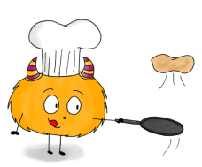
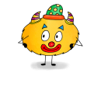
FÉVRIER 2021
LUNDI lundi lundi | MARDI mardi mardi | MERCREDI mercredi mercredi | JEUDI jeudi jeudi | VENDREDI vendredi vendredi | SAMEDI samedi samedi | DIMANCHE dimanche dimanche
1 | 2 | 3 | 4 | 5 | 6 | 7
8 | 9 | 10 | 11 | 12 | 13 | 14
15 | 16 | 17 | 18 | 19 | 20 | 21
22 | 23 | 24 | 25 | 26 | 27 | 28
chandeleur
mardi gras

Slide 7
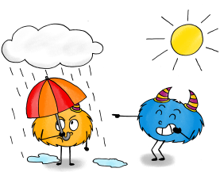
MARS 2021
LUNDI lundi lundi | MARDI mardi mardi | MERCREDI mercredi mercredi | JEUDI jeudi jeudi | VENDREDI vendredi vendredi | SAMEDI samedi samedi | DIMANCHE dimanche dimanche
1 | 2 | 3 | 4 | 5 | 6 | 7
8 | 9 | 10 | 11 | 12 | 13 | 14
15 | 16 | 17 | 18 | 19 | 20 | 21
22 | 23 | 24 | 25 | 26 | 27 | 28
29 | 30 | 31

Slide 8
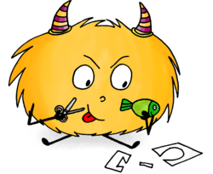

AVRIL 2021
LUNDI lundi lundi | MARDI mardi mardi | MERCREDI mercredi mercredi | JEUDI jeudi jeudi | VENDREDI vendredi vendredi | SAMEDI samedi samedi | DIMANCHE dimanche dimanche
 |  |  | 1 | 2 | 3 | 4
5 | 6 | 7 | 8 | 9 | 10 | 11
12 | 13 | 14 | 15 | 16 | 17 | 18
19 | 20 | 21 | 22 | 23 | 24 | 25
26 | 27 | 28 | 29 | 30
poisson d’avril
pâques
lundi de pâques

Slide 9
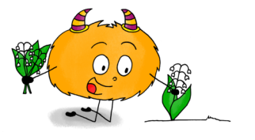

MAI 2021
LUNDI lundi lundi | MARDI mardi mardi | MERCREDI mercredi mercredi | JEUDI jeudi jeudi | VENDREDI vendredi vendredi | SAMEDI samedi samedi | DIMANCHE dimanche dimanche
 |  |  |  |  | 1 | 2
3 | 4 | 5 | 6 | 7 | 8 | 9
10 | 11 | 12 | 13 | 14 | 15 | 16
17 | 18 | 19 | 20 | 21 | 22 | 23
24 | 25 | 26 | 27 | 28 | 29 | 30
31
fête du travail
ascension
pentecôte
fête des mères

Slide 10
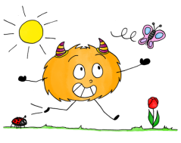

JUIN 2021
LUNDI lundi lundi | MARDI mardi mardi | MERCREDI mercredi mercredi | JEUDI jeudi jeudi | VENDREDI vendredi vendredi | SAMEDI samedi samedi | DIMANCHE dimanche dimanche
 | 1 | 2 | 3 | 4 | 5 | 6
7 | 8 | 9 | 10 | 11 | 12 | 13
14 | 15 | 16 | 17 | 18 | 19 | 20
21 | 22 | 23 | 24 | 25 | 26 | 27
29 | 29 | 30
fête des pères

Slide 11

JUILLET 2021
LUNDI lundi lundi | MARDI mardi mardi | MERCREDI mercredi mercredi | JEUDI jeudi jeudi | VENDREDI vendredi vendredi | SAMEDI samedi samedi | DIMANCHE dimanche dimanche
 |  |  | 1 | 2 | 3 | 4
5 | 6 | 7 | 8 | 9 | 10 | 11
12 | 13 | 14 | 15 | 16 | 17 | 18
19 | 20 | 21 | 22 | 23 | 24 | 25
26 | 27 | 28 | 29 | 30 | 31
fête nationale

Slide 12
AOÛT 2021
LUNDI lundi lundi | MARDI mardi mardi | MERCREDI mercredi mercredi | JEUDI jeudi jeudi | VENDREDI vendredi vendredi | SAMEDI samedi samedi | DIMANCHE dimanche dimanche
 |  |  |  |  |  | 1
2 | 3 | 4 | 5 | 6 | 7 | 8
9 | 10 | 11 | 12 | 13 | 14 | 15
16 | 17 | 18 | 19 | 20 | 21 | 22
23 | 24 | 25 | 26 | 27 | 28 | 29
30 | 31

